Slide 1
MODIFICACIONES CARDIOVASCULARES A LO LARGO DE LA VIDA DEL SUJETO

Slide 2
ÍNDICE
MODIFICACIONES CARDIOVASCULARES DURANTE LA ETAPA FETAL Y CAMBIOS AL NACER
MODIFICACIONES CARDIOVASCULARES DURANTE LA NIÑEZ.
MODIFICACIONES CARDIOVASCULARES DURANTE EL ENVEJECIMIENTO
MODIFICACIONES CARDIOVASCULARES DEBIDAS AL GÉNERO

Slide 3
MODIFICACIONES CARDIOVASCULARES DURANTE LA ETAPA FETAL Y CAMBIOS AL NACER

Slide 4
Introducción
Sistema cardiovascular fetal
Sistema cardiovascular postnatal
DIFERENCIAS ENTRE EL SISTEMA CARDIOVASCULAR FETAL Y EL SISTEMA CARDIOVASCULAR ADULTO

Slide 5
INTRODUCCION
Sistema cardiovascular tiene origen mesodérmico.
El corazón fetal presenta un conducto arterial que une la arteria pulmonar y la aorta.
El corazón fetal presenta una abertura llamada agujero oval que permite que la sangre pase directa de la aurícula derecha a la izquierda.
Tanto el conducto arterial como el agujero oval se cierran tras el nacimiento.
Se producen 4 tabicamientos:
Tabicamiento auricular
Tabicamiento del canal auriculoventricular
Tabicamiento de los ventrículos
Tabicamiento del bulbo

Slide 6
INTRODUCCION
DESARROLLO VASCULAR
Sistema arterial: Tres importantes derivados del sistema arterial son → el cayado aórtico, la arteria pulmonar y la arteria subclavia derecha.
Sistema venoso: Se reconocen 3 sistemas → el sistema onfalomesentérico (sistema porta), el sistema cardinal (vena cava) y el sistema umbilical (desaparece al nacer).
Sistema linfático: Se origina en forma de 5 sacos: 2 yugulares, 2 ilíacos, 1 retroperitoneal y la cisterna del quilo.

Slide 7
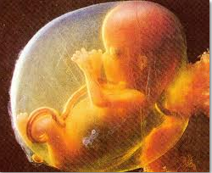
SISTEMA CARDIOVASCULAR FETAL

Slide 8
SISTEMA CARDIOVASCULAR FETAL
El corazón comienza a latir en la 3º semana postconcepcional y completa su estructura en la 5º semana.
Particularidades de la vida intrauterina
El suministro de O2 y nutrientes es por vía de la placenta
El metabolismo tisular es elevado por su rápido crecimiento
Los órganos menos funcionales deben desarrollarse totalmente.
Las dos arterias umbilicales llevan la sangre menos oxigenada a la placenta, y de ahí retorna al feto ya oxigenada por la vena umbilical.
La vena cava inferior se dirige hacia la aurícula derecha llevando sangre mal oxigenada y muy oxigenada. Ambas fracciones no se mezclan. La fracción más oxigenada va al ventrículo izquierdo y la menos oxigenada al ventrículo derecho.

Slide 9
SISTEMA CARDIOVASCULAR FETAL
La eyección de los ventrículos no es homogénea; Ventrículo izquierdo→ sangre oxigenada. Ventrículo derecho→ sangre no oxigenada.
Existen 3 estructuras específicas en la circulación fetal que desaparecen con el nacimiento:
Conducto Venoso de Arantio, agujero oval y Conducto Arterioso
La regulación general de la circulación fetal es autónoma en los distintos órganos.
Las influencias endocrinas son limitadas.

Slide 10
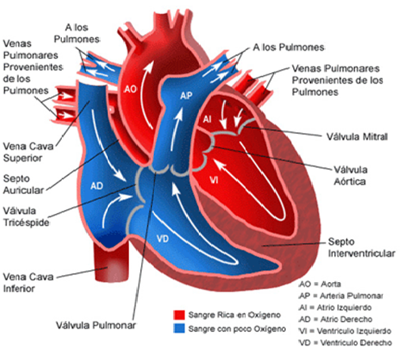
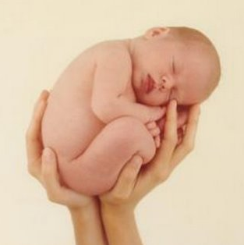
SISTEMA CARDIOVASCULAR POSTNATAL

Slide 11
SISTEMA CARDIOVASCULAR POSTNATAL
Más sangre se mueve de la aurícula derecha al ventrículo derecho y menos a través del foramen oval a la aurícula izquierda.
La presión disminuida en la aurícula derecha y la incrementada en la izquierda, empuja hacia el septum primun contra el septum secundum, cerrando el foramen oval que pasa a ser fosa oval.
Se completa la separación del corazón en dos mitades: derecha e izquierda.
El ducto arterial se cierra al primer o segundo día después del nacimiento dejando atrás el ligamento arterial.
La vena umbilical y el ducto venoso se cierran en dos a cinco días tras el parto, dejando atrás el ligamento redondo uterino y el ligamento venoso del hígado.

Slide 12
Diferencias entre el sistema cardiovascular fetal y el sistema cardiovascular del adulto
Miocitos fetales pueden sufrir replicación o incrementarse en nº (hiperplasia). Los miocitos del adulto solo sufren incremento del tamaño (hipertrofia).
Miocardio fetal es más rígido.
El feto tiene una capacidad limitada de incrementar el volumen de eyección.
Existen 4 shunts en la circulación fetal: placenta, conducto venoso, foramen oval y conducto arterioso.
El principal cambio al nacer es el desplazamiento del sitio de intercambio gaseoso de la placenta a los pulmones. La circulación placentaria desaparece y se establece la pulmonar.

Slide 13
MODIFICACIONES CARDIOVASCULARES DURANTE LA NIÑEZ

Slide 14
Modificaciones morfológicas
Modificaciones de la frecuencia cardíaca y la presión según la edad
Modificaciones del gasto cardíaco y del consumo de oxígeno
Presencia de soplos
Electrocardiograma en pediatría
Cardiopatías congénitas

Slide 15
MODIFICACIONES MORFOLOGICAS
El corazón del niño va aumentado de forma paralela al resto de su cuerpo.
Inicialmente el corazón es muy grande con respecto al tórax.
Al principio el corazón derecho es más grande en comparación con el que se desarrollará más tarde.
El volumen del corazón queda determinado sobre los 14 años en las hembras y los 16 en los varones.
Finalmente en la pubertad el ventrículo izquierdo dominará sobre el derecho.
Al aumentar su tamaño el corazón recibe también más cantidad de sangre.
Menos distensibilidad, por mayor proporción de tejido fibroso.

Slide 16
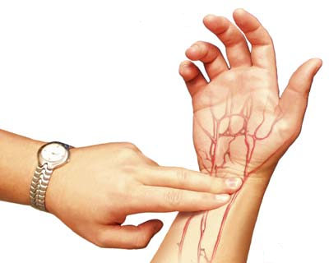
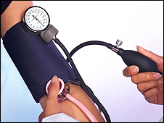
MODIFICACIONES DE LA FRECUENCIA CARDÍACA Y LA PRESIÓN ARTERIAL SEGÚN LA EDAD

Slide 17
Modificaciones de la frecuencia cardiaca y la presión arterial según la edad
Lactante: desde el primer mes hasta los 2 años.
Frecuencia cardíaca:
Presión arterial:
- Primer semestre: 130 pp/min
- Segundo semestre: 115/120 pp/min
Presión sistólica: 94-106 mmHg (primer año) y 98-110 mmHg (segundo año)
Presión diastólica: 50-59 mmHg (primer año) y 55-63 mmHg (segundo año)

Slide 18
Modificaciones de la frecuencia cardíaca y la presión arterial según la edad
Pre-escolar: de 2 a 6 años.
Frecuencia cardíaca:
Presión arterial:
- 125-90 latidos por minuto
- Presión sistólica: 90-117 mmHg
- Presión diastólica: 55-76 mmHg

Slide 19
Modificaciones de la frecuencia cardíaca y la presión arterial según la edad
3. Escolar: de 6 a 11-12 años.
Frecuencia cardíaca:
Presión arterial:
- 95-85 latidos por minuto
Presión sistólica: 100-118 mmHg
Presión diastólica: 60 mmHg

Slide 20
Modificaciones de la frecuencia cardíaca y la presión arterial según la edad
4. Adolescencia: desde la infancia a la edad adulta.
Frecuencia cardíaca:
Presión arterial:
60-80 latidos por minuto
Presión sistólica: 112-118 mmHg
Presión diastólica: 66-80 mmHg

Slide 21
Modificaciones de la frecuencia cardíaca y la presión arterial según la edad
Edad | Frecuencia cardiaca (pp/min) | Presión sistólica (mmHg) | Presión diastólica (mmHg)
1 año | 115/120 | 94-106 | 50-59
2-6 años | 125-90 | 90-117 | 55-76
6-12 años | 95-85 | 100-118 | 60
12-adulto | 60-80 | 112-118 | 66-80
Con la edad la frecuencia cardíaca disminuye, mientras que la presión arterial aumenta.

Slide 22
Modificaciones del gasto cardíaco y del consumo de oxígeno
El gasto cardíaco crece hasta los diez años y después disminuye con la edad.
Los niños presentan un consumo de oxígeno mayor en comparación con los adultos.
Edad | Consumo O2 (ml/kg/min)
6 meses | 6 ± 1'1
1 año | 5 ± 0'9
2 años | 5 ± 1'0
5 años | 6 ± 1'2
12 años | 4 ± 0'6
15 años | 3 ± 0'6

Slide 23
PRESENCIA DE SOPLOS
Durante la niñez aparecen soplos “fisiológicos”.
Soplo cardíaco: sonido anormal que se oye al auscultar el corazón.
Se deben a la mayor velocidad del flujo a través de las válvulas y a la delgadez del tórax.
Se consideran como parte normal del desarrollo. No son graves ni requieren tratamiento.
Se escuchan sobre todo cuando la exploración se da en condiciones no basales.
Ejemplos más representativos de soplos inocentes: solplo sistólico de eyección y zumbidos venosos.

Slide 24
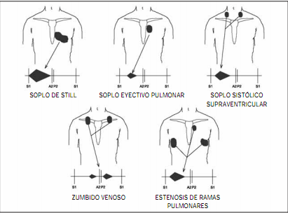
PRESENCIA DE SOPLOS
Soplo sistólico de eyección: Tonalidad intermedia, se escucha mejor en el borde esternal. Más frecuente en niños de 3 a 7 años.
Zumbidos venosos: Se deben a la turbulencia de la sangre en el sistema venoso yugular. Se escucha en la sístole y en la diástole.

Slide 25
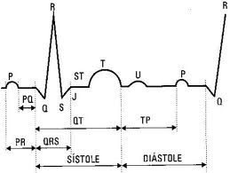
Electrocardiograma en pediatríA
El ECG experimenta cambios a lo largo del tiempo.
El lactante y el niño tienen dominancia derecha que cambia con la edad a la izquierda.
Magnitudes espaciales más intensas al final de la lactancia.
Las magnitudes espaciales se elevan bruscamente hasta los 3 meses.
Las magnitudes espaciales se estabilizan en la pubertad.
A medida que el niño crece el ECG se parece más al del adulto.

Slide 26
Cardiopatías congénitas
Lesiones anatómicas de una o varias de las cuatro cámaras cardíacas, de los tabiques que las separan o de las válvulas o tractos de salida de origen congénito cuya causa exacta se desconoce.
Con los avances en cirugía el número de niños con cardiopatías que sobreviven hasta la edad adulta se ha incrementado de forma espectacular.
No obstante, son el problema cardiológico más importante en la edad pediátrica.

Slide 27
MODIFICACIONES CARDIOVASCULARES DURANTE EL ENVEJECIMIENTO

Slide 28
CAMBIOS A NIVEL ESTRUCTURAL
CAMBIOS A NIVEL FUNCIONAL
CAMBIOS EN LA MODULACION AUTONÓMICA.

Slide 29
CAMBIOS A NIVEL ESTRUCTURAL
MIOCARDIO.
Aumento del tamaño por:
Hipertrofia de miocitos
Aumento de la grasa pericárdica
Deposito de amiloide y lipofuscina.
El número total de miocitos disminuye con la edad
El 35% del total de miocitos ventriculares muere entre los 30 y 70 años de edad. Pérdida más acentuada en hombres que en mujeres.
La masa miocárdica aumenta de 1 - 1,5 gramos por año entre los 30 y 90 años, con un engrosamiento de la pared posterior y del septum.

Slide 30
CAMBIOS A NIVEL ESTRUCTURAL.
APARATO VALVULAR
Válvula aórtica. Aumento de la rigidez, del depósito de calcio, del engrosamiento y la formación de nódulos en sus márgenes.
Válvula mitral. Aumento con menor severidad pero con mayor frecuencia en mujeres.
Válvula tricúspide. Leve engrosamiento nodular fibroelástico.
Válvula pulmonar. Cambia muy poco con la edad
Además, se produce:
Acortamiento y adelgazamiento de las cuerdas tendinosas
Alteración en los músculos papilares.

Slide 31
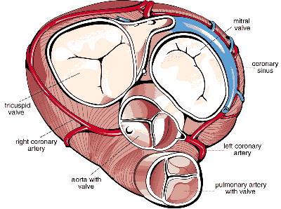
MODIFICACIONES DEL APARATO VALVULAR

Slide 32
CAMBIOS A NIVEL ESTRUCTURAL
SISTEMA DE CONDUCCION CARDÍACA
Nodo sinoauricular.
Disminución en el número de las células marcapasos.
El 90% de las células que estaban presentes a los 20 años de edad han desaparecido a los 75 años.
Fibrosis y depósitos de grasa.
Nodo auriculoventricular. Afectado por la calcificación del esqueleto fibroso cardíaco

Slide 33
CAMBIOS A NIVEL ESTRUCTURAL
SISTEMA VASCULAR Y ENDOTELIO
Los vasos arteriales se engruesan, se tornan rígidos y aumentan de diámetro.
Incremento en la cantidad y en el entrecruzamiento de las fibras de colágeno en la capa media de las arterias. Menos elasticidad
La aorta disminuye su elasticidad, aumenta su calibre y se hace tortuosa
Las arterias coronarias aumentan en longitud y amplitud, y se tornan tortuosas.
El endotelio se hace más susceptible al daño producido debido al estrés oxidativo y a los radicales libres.

Slide 34
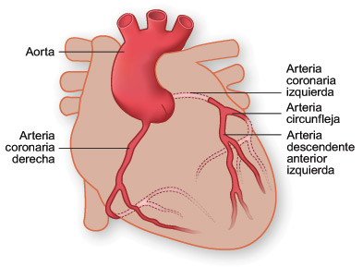
SISTEMA VASCUALR Y ENDOTELIO
Teniendo en cuenta el aumento de diámetro y disminución de elasticidad de la aorta, ¿qué ocurrirá con las presiones sistólica y diastólica?
PRESIÓN SISTÓLICA Y PRESIÓN DIASTÓLICA

Slide 35
CAMBIOS A NIVEL FUNCIONAL
LLENADO CARDÍACO.
Disminución de hasta un 60% del llenado diastólico temprano debido a incremento en la rigidez de la pared del miocardio y disminución en la actividad de la bomba ATPasa de calcio del retículo sarcoplásmico.
Mecanismo adaptativo: contracción de aurícula, que contribuye con cerca del 10% al 20% del llenado ventricular en personas jóvenes y con 40% en ancianos.
El llenado diastólico durante reposo y ejercicio disminuyen de forma lineal entre un 6% a 7% por cada década.

Slide 36
CAMBIOS A NIVEL FUNCIONAL
GASTO CARDÍACO
Tendencia a disminuir en un 25% la frecuencia cardiaca con el esfuerzo físico.

Slide 37
CAMBIOS A NIVEL FUNCIONAL
GASTO CARDÍACO
Tendencia a disminuir en un 25% la frecuencia cardiaca con el esfuerzo físico.
El gasto cardiaco disminuye un 30% a 40% entre los 25 a 65 años.
El índice cardiaco en reposo se conserva en los hombres, mientras en las mujeres hay un tendencia hacia su disminución.

Slide 38
CAMBIOS A NIVEL FUNCIONAL
CONTRACTILIDAD MIOCÁRDICA
Prolongación de la contracción, debido a una caída de la velocidad de recaptación de calcio por el retículo sarcoplasmático.
Prolongación de la relajación del músculo cardiaco.
La fuerza de contracción es menor.
El consumo de energía es mayor.
El potencial de acción también se prolonga
La afinidad de las miofibrillas por el calcio no se encuentra alterada.

Slide 39
CAMBIOS A NIVEL FUNCIONAL
FLUJO CORONARIO
Disminución gradual en la reserva del flujo coronario debido a:
Incremento del trabajo cardiaco.
Disminución en la capacidad de vasodilatación.
Disminución en la vasodilatación debido a:
Disminución en la síntesis y la liberación de óxido nítrico por el endotelio coronario
Incremento en el efecto vasoconstrictor de la endotelina 1.

Slide 40
CAMBIOS EN LA MODULACION AUTONÓMICA
Incremento de la actividad del sistema nervioso simpático, debido a:
Mayor cantidad de NT de tipo adrenalina y noradrenalina
Menor degradación y recaptación por las terminales nerviosas

Slide 41
MODIFICACIONES CARDIOVASCULARES DEBIDAS AL GENERO

Slide 42
MODIFICACIONES ANATÓMICAS DEL CORAZÓN
MODIFICACIONES ANATÓMICAS DEL SISTEMA VASCULAR
MODIFICACIONES FISIOLOGICAS
ENFERMEDADES CARDIOVASCULARES EN LA MUJER

Slide 43
Modificaciones anatómicas del corazón
En el hombre pesa 300-350gr; En la mujer 250-200gr
Masa ventricular izquierda en el hombre 117gr. En la mujer 118gr
Grosor parietal de las diferentes cámaras y circunferencias valvulares
Dimorfismo en la masa ventricular izquierda de hombres y mujeres en ausencia de hipertensión o cardiopatía
Leve declinación del 6% en la masa del hombre desde los 20-70 años. En las mujeres incremento del 15% en igual período

Slide 44
Modificaciones anatómicas del corazón
CAMBIOS
DESDE LA PUBERTAD
DEBIDOS A LA TESTOSTERONA

Slide 45
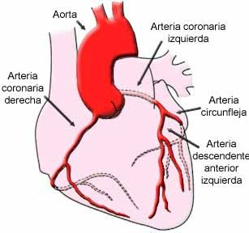
Modificaciones anatómicas del sistema vascular
ARTERIAS CORONARIAS
Mujer, de MENOR CALIBRE
Más FRÁGILES que en el hombre
Mayor tendencia a la TORTUOSIDAD
CORONARIA DERECHA dominante en la mujer
50 años Mayor complacencia arterial.
Después aumenta la RIGIDEZ
RECEPTORES ESTROGENICOS Y ADROGENICOS
en aorta, arterias coronarias y tejido cardíaco

Slide 46
Modificaciones fisiológicas
Palpitaciones cardíacas
PRESION ARTERIAL Aumenta
VOLUMENES CARDIACOS
Mujer: fracción de eyección
Llenado diastólico a más baja presión por su mayor distensibilidad ventricular
Corazón femenino Mas contracción durante la sístole
CONSUMO DE O2 mas bajo en mujeres
Baja HEMOGLOBINA.
Bajo HEMATOCRITO
- Mas baja en mujeres premenopáusicas
- Con 55 años, supera

Slide 47
Modificaciones fisiológicas
La frecuencia cardíaca de la mujer es mayor tanto en reposo como en esfuerzo.
La mujer presenta menos afección ventricular derecha a igualdad de disfunción ventricular izquierda y presión pulmonar
Presión telediastólica
Menor aumento de la fracción de eyección con el ejercicio, compensado por un mayor aumento del volumen telediastólico
10 pulsaciones más

Slide 48
http://www.fundacioncardiologica.org/prevencion.htm

Slide 49
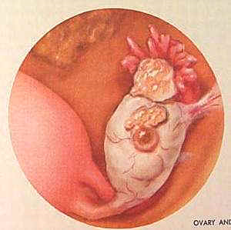
FACTORES
CONTRACEPTIVOS ORALES
OVARIOS POLIQUISTICOS
DIABETES
ESTROGENOS ENDOGENOS
ESTRÉS

Slide 50
Enfermedades cardiovasculares en la mujer. Algunos datos
Mujeres: Angina de pecho. Hombres: Infarto agudo de miocardio
Peor pronostico vital frente a infarto agudo de miocardio
Insuficiencia cardiaca y disfunción sistólica: Mejor respuesta del corazón
Presencia de receptores estrogénicos Enfermedades ateroescleróticas
Responden mejor a las sobrecargas de volumen y de presión desarrollando hipertrofia ventricular concéntrica.
Hombres desarrollan dilatación del ventrículo izquierdo y más mortalidad

